Slide 1
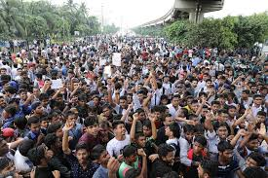
আজকের ক্লাসে সবাইকে
স্বাগতম

Slide 2
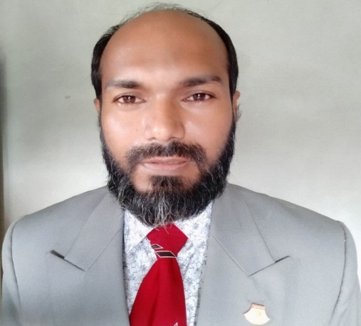
শিক্ষক পরিচিতি
পাঠ পরিচিতি
মোঃ আনোয়ার হোসেন
প্রভাষক বাংলা
চৌরা কশবা নেছারিয়া আলিম মাদ্রাসা
নিয়ামতপুর, নওগাঁ।
মোবাঃ ০১৭৩৬৭৫৩০৫০
ই-মেইল anwarhossainmm@,gmail.com
শ্রেণিঃ নবম
বিষয়ঃ বাংলা প্রথম পত্র
শিক্ষার্থীর সংখাঃ২২ জন
সময়ঃ ৫০ মিনিট
তারিখ ১৬/০৮/২০১৯

Slide 3
ভিডিও টি ভালো করে লক্ষ্য কর
এবার বলো, ভিডিওটিতে তোমরা কী দেখলে?
এসো,এবার তোমাদের উত্তরগুলো মিলিয়ে নিই
আমরা ভিডিওটিতে লক্ষ্য করলাম উপেক্ষিত মানুষদের আন্দোলন

Slide 4
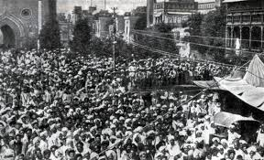
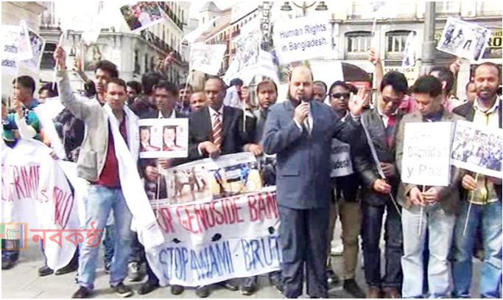
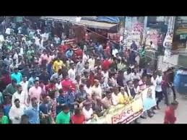
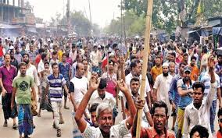
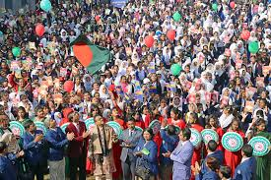
এবার বলো, ছবি গুলোতে তোমরা কী দেখতে পাচ্ছ?
উত্তর গুলো মিলিয়ে নিই : ছবি গুলোতে আমরা মাহনতি মানুষের অধিকার আদায়ের ছবি দেখতে পাচ্ছি।

Slide 5
তাহলে, ছবিতে আমরা সমাজের উপেক্ষিত মানুষের চিত্র দেখলাম।
এই উপেক্ষিত মানুষদের অবহেলা করার করণেই আমাদের অধপতন।
কবির মতে এদের বুকে জড়িয়ে সামনে এগুতে হবে।

Slide 6
আজকের পাঠ
উপেক্ষিত শক্তির উদ্বোধন
কাজী নজরুল ইসলাম

Slide 7
শিখনফল
এই পাঠ শেষে শিক্ষার্থীরা
লেখক পরিচিতি বলতে পারবে ।
গুরুত্বপূর্ণ কিছু শব্দের অর্থ লিখতে পারবে ।
গণতন্ত্র প্রতিষ্ঠায় ছোট-বড়,উঁচু-নিচু, ধর্মীয় ও জাতিগত বিভেদ দূর করা আবশ্যক বিষয়টি বর্ণনা করতে পারবে।
প্রবন্ধটিতে লেখকের সাম্যবাদী মানুষিকতার যে পরিচয় ফুটে উঠেছে তা ব্যাখ্যা করতে পারবে ।

Slide 8
কবি পরিচিতি
জন্ম: ১৮৯৯সালে বর্ধমান জেলার আসানসোল মহকুমার চুরুলিয়া গ্রামে।
মৃত্যুঃ ১৯৭৬সাল ঢাকায়। ঢা. বি. মসজিদসংলগ্ন প্রাঙ্গনে তাঁকে সমাহিত করা হয়।
শিক্ষা জীবন: ময়মনসিংহ জেলার দরিরাম পুর হাইস্কুল।
১৯১৭ সালে সেনাবাহিনীর বাঙালি পল্টনে যোগদিয়ে করাচি যান।
অসাধারণ সাহিত্যকৃতির জন্য ঢা. বি . তাঁকে ডি.লিট উপাধি প্রদান করেন।
সাহিত্যকর্ম: কবিতা-অগ্নি বীণা,বিষের বাঁশি।ব্যথার দান,রিক্তের বেদন, গল্প ও উপন্যাস, এবং নাটক ও প্রবন্ধ রচনা করেন।
জাতীয় কবি কাজী নজরুল ইসলাম

Slide 9
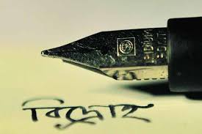
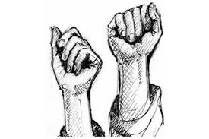
নিচের ছবি গুলোর প্রতি লক্ষ্য করি এবং প্রশ্নটির উত্তর দিই।

Slide 10
একক কাজ
৩ মিনিট
প্রশ্নঃ-জাতীয় কবি কাজী নজরুল ইসলামকে “বিদ্রোহী কবি” বলা হয় কেন?
উত্তরঃ- জাতীয় কবি কাজী নজরুল ইসলাম এর লেখায় তিনি সামাজিক অবিচার ও পরাধীনতার বিরূদ্ধে সোচ্চার হয়েছেন। এজন্য তাঁকে “বিদ্রোহী কবি” বলা হয় ।

Slide 11
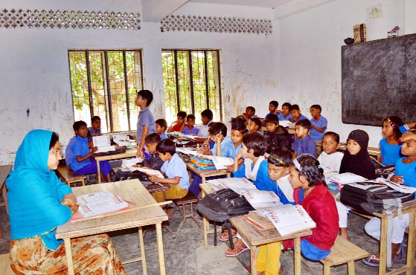
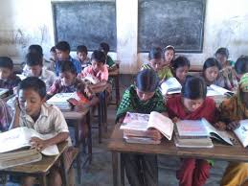
আদর্শ পাঠ
সরব পাঠ

Slide 12
এসো, এবার আমরা পাঠ সংশ্লিষ্ট ছবির মাধ্যমে পাঠ আলোচনা করি।
ছবির মাধ্যমে আলোচনা

Slide 13
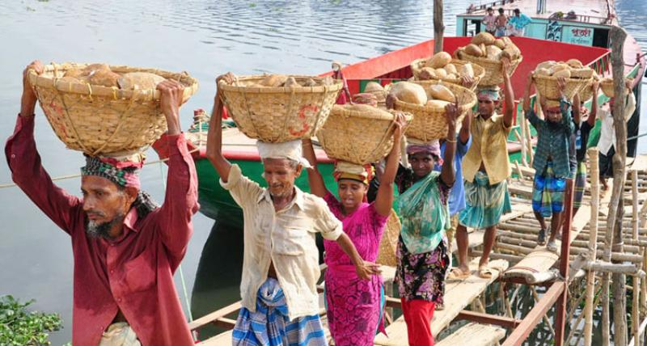
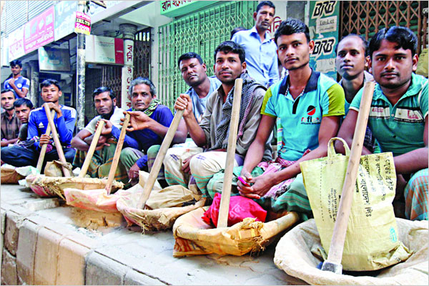
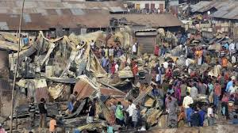
আজ আমাদের এই নতুন করিয়া মহাজাগরণের দিনে আমাদের সেই শক্তিকে ভুলিলে চলিবেনা- যাহাদের উপর আমাদের দশ আনা শক্তি নির্ভর করিতেছে। অথচ আমরা তাহাদিগকে উপেক্ষা করিয়া আসিতেছি। সেই হইতেছে আমাদের দেশের তথা কথিত “ছোটলোক “ সম্প্রদায়।

Slide 14
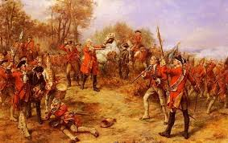
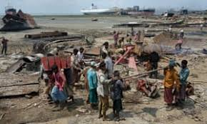
আমাদের আভিজাত্য-গর্বিত সম্প্রদায়ই এই হত ভাগ্যদের এই রূপ নামকরণ করিয়াছেন।কিন্তু কোন যন্ত্র দিয়া এই দুই শ্রেণির লোকের অন্তর যদি দেখিতে পারো, তাহলে দেখিবে ঐ তথাকথিত “ছোটলোক”-এর অন্তর কাঁচের ন্যায় স্বচ্ছ,তার পরও তারা কোন কার্য করিতে পারিতেছেনা। তার কারণ এই ভদ্র সম্প্রদায়ের অত্যাচার।

Slide 15
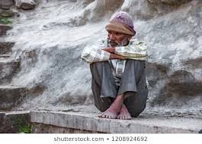
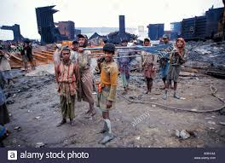
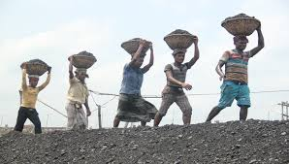
সে ব্যাচারা জন্ম হইতে এই ঘৃণা, উপেক্ষা পাইয়া নিজেকে এতো ছোট মনে করে। সেও আমাদের মত মানুষ- সেও যে সেই এক আল্লাহ-এর সৃষ্টি, তাহারও যে মানুষ হইবার সমান অধিকার আছে,- তাহা সে একেবারে ভুলিয়া যায়।

Slide 16
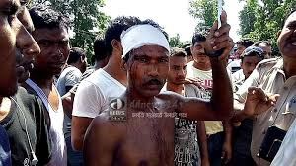
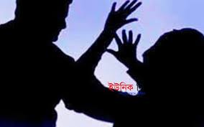
যদি কেও এই উৎপীড়নের বিরুদ্ধে বিদ্রোহাচরণ করে, অমনি আমাদের ভদ্র সম্প্রদায় তাহার মাথায় প্রচণ্ড আঘাত করিয়া তাহাকে অজ্ঞান করিয়া ফেলে।এই-হতভাগাদিগকে – আমাদের এই সত্যিকার মানুষদিগকে আমরা এই রকম অবহেলা করিয়া চলিয়াছি বলিয়াই আজ আমাদের এতো অধপতন।

Slide 17
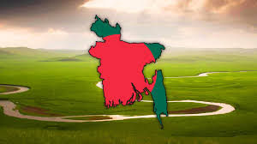
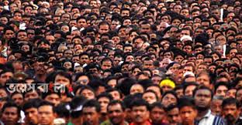
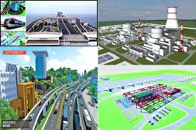
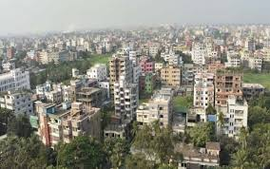
দেশের অধিবাসী লইয়াই তো দেশ এবং ব্যক্তির সমষ্টিই তো জাতি। আর সে- দেশকে , সে- জাতিকে যদি দেশের,জাতির সকলে বুঝতে না পারে , তবে তাহার উন্নতির আশা করা আর আকাশে অট্টালিকা নির্মাণের চেষ্টা করা একই কথা।

Slide 18
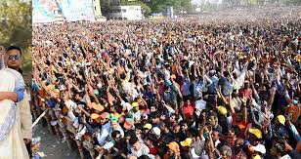
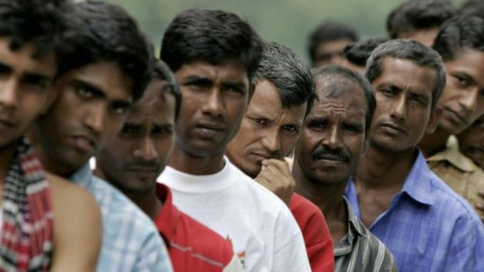
যদি একবার আমাদের এই জনশক্তিকে উদবুদ্ধ করিতে পারো, তাহাদিগকে মানুষ বলিয়া ভাই বলিয়া কোল দিবার তোমার উদারতা থাকে,তাহাদিগের শক্তির উন্মেষ করিতে পার ,তাহা হইলে দেখিবে শত বৎসর চেষ্টা করিয়াও যে কাজ করিতে পারিতেছনা,এক দিনে সেই কাজ সম্পন্ন হইবে।

Slide 19
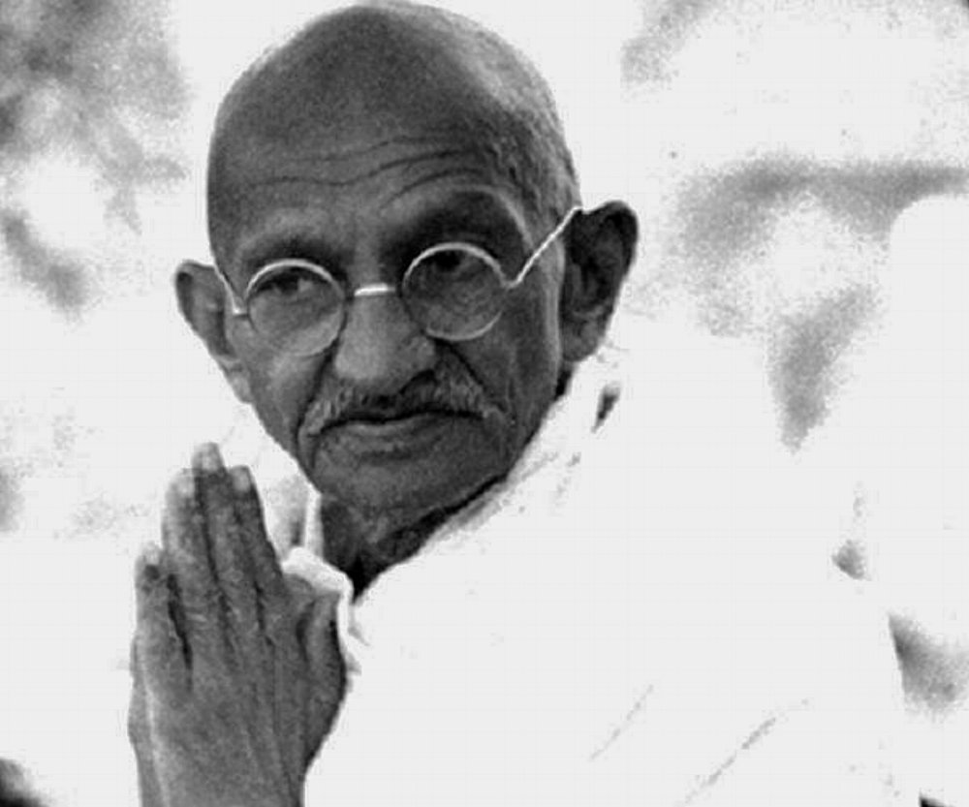
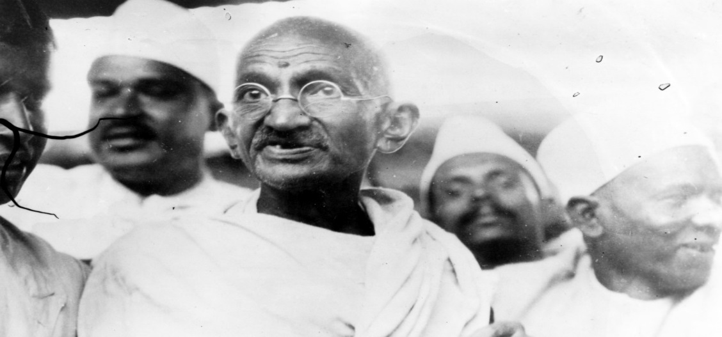
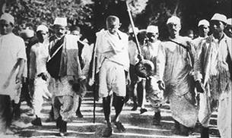
একবার মহাত্মা গান্ধীর কথা ভাবিয়া দেখ, তিনি যদি এমন করিয়া প্রাণ খুলিয়া ইহাদের সহিত না মিসিতেন, ইহাদের সুখ-দুখের এমন করিয়া ভাগী না হইতেন ইহাদিগকে যদি নিজের বুকের রক্ত দিয়া, তাহারা খাইতে পাইলনা বলিয়া নিজেও তাহাদের সাথে উপবাস করিয়া ইহাদিগকে আপনার করিয়া না লইতেন তবে আজ তাঁহাকে কে মানিত?

Slide 20
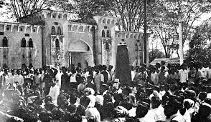
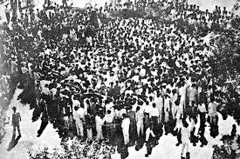
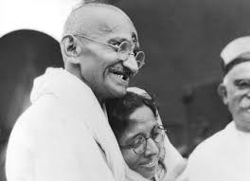
তাহার আভিজাত্য-গৌরব নাই,পদ-গৌরব অহঙ্কার নাই, অনায়াসে প্রাণের মুক্ত উদারতা তোমাদের ঘৃণ্য এই “ছোটলোক” কে বক্ষে ধরিয়া ভাই বলিয়া ডাকিয়াছেন।

Slide 21
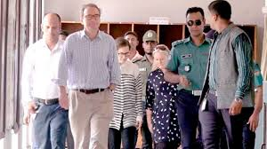
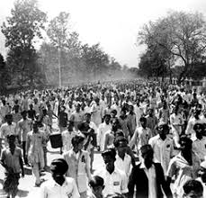
সে আহবানে জাতিভেদ নাই, ধর্মভেদ নাই, সমাজ-ভেদ নাই- সে যে ডাকার মত ডাকা- তাই নিখিল ভারত বাসী , এই উপেক্ষিত হতভাগারা তাঁহার দিকে এতো হা হা করিয়া ব্যগ্র বাহু মেলিয়া ছুটিয়াছে। হায় তাহাদেরকে কেউ এমন করিয়া বুক ভরা স্নেহ দিয়া আহবান করেনাই।

Slide 22
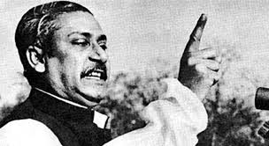
যদি পার এমনি করিয়া ডাকো, এমনি করিয়া এই উপাক্ষিত শক্তির বোধন করো, দেখিবে ইহারাই দেশে যুগান্তর আনিবে, অসাধ্য সাধন করিবে। ইহাদিগকে উপেক্ষা করিবার, মানুষকে মানুষ হইয়া ঘৃণা করিবার , তোমার কি অধিকার আছে?

Slide 23
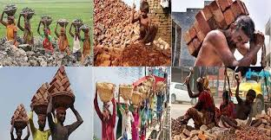
আমাদের এই পতিত ,চণ্ডাল, ছোটলোক ভাইদের বুকে করিয়া তাহাদিগকে আপন করিয়া লইতে,তাহাদেরই মতো দোন বসন পরিয়া, তাহাদের প্রাণে তোমরাও প্রাণ সংযোগ করিয়া উচ্চ শিরে তাহার সম্মুখে আসিয়া দাঁড়াও, দেখিবে বিশ্ব তোমাকে নমস্কার করিবে।

Slide 24
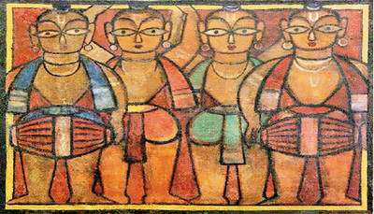
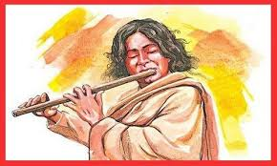
নতুন নতুন কিছু শব্দের শব্দার্থ জেনে নিই
মসীময়
কালিমাময়
চণ্ডাল
চাড়াল
বোধ জাগিয়ে তোলার বাঁশি
বোধন বাঁশি
দৈন্য
দারিদ্র

Slide 25
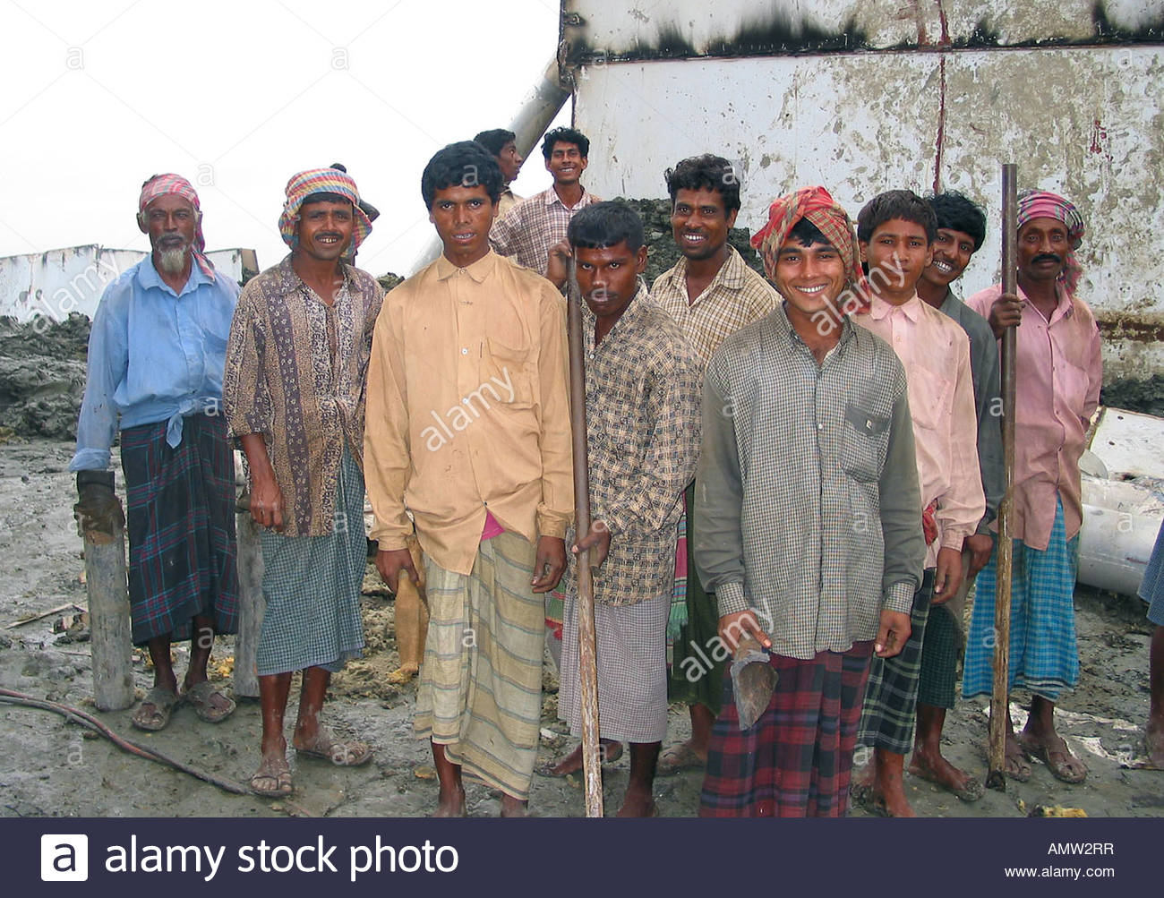
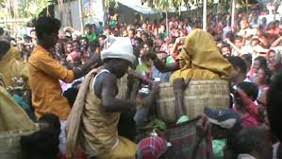
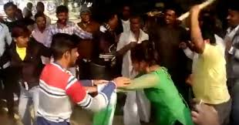
নিচের ছবিগুলো তোমরা ভালো করে লক্ষ্য কর

Slide 26
জোড়ায় কাজ
৫ মিনিট
প্রশ্নঃ-কবির মতে আজ আমাদের এত অধঃপতনের কারণে গণতন্ত্র গঠিত হতে পারছে না- উক্তিটি ব্যাখ্যা কর।
উত্তরঃ- আজ আমাদের অধঃপতনের মূল কারণ সমাজের উপেক্ষিত মানুষের প্রতি অবহেলা । এই জন্য যে তাদের উপরেই সমাজের উন্নয়নের দশ আনা শক্তি নির্ভর করে থাকে। এদের প্রাণ মুক্ত , তার পরও তারা কাজ করতে পারছেনা। যখনই তারা উৎপীড়নের বিরুদ্ধে বিদ্রোহাচরণ করে ,অমনি আমাদের ভদ্রসম্প্রদায় মাথায় প্রচণ্ড আঘাত করে অজ্ঞান করে ফেলে। ফলে দেশে গণতন্ত্র বা জনশক্তি গঠিত হতে পারছেনা।

Slide 27
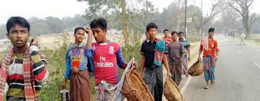
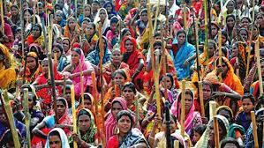
নিচের ছবি গুলোর প্রতি লক্ষ্য করি

Slide 28
দলীয় কাজ
১০ মিনিট
ক দল
খ দল
প্রশ্নঃ-”উপেক্ষিত শক্তির উদ্বোধন” প্রবন্ধে কবি সাম্যবাদী মানুষীকতার পরিচয় দিয়েছেন ব্যাখ্যা কর ?
প্রশ্নঃ-”উপেক্ষিত শক্তির উদ্বোধন” প্রবন্ধে লেখকের মতে কার্যক্ষেত্রে নেমে কার্য করার শক্তি কাদের নেই ?
গ দল
ঘ দল
প্রশ্নঃ-”উপেক্ষিত শক্তির উদ্বোধন” প্রবন্ধে অনুসারে মহাত্মা গান্ধী কিভাবে ভারতে অসাধ্য সাধন করেছিলেন?
প্রশ্নঃ- প্রবন্ধে কজী নজরুল ইসলাম “এই উপেক্ষিত শক্তির বোধন কর” বলতে কি বুঝিয়েছেন ব্যাখ্যা কর।

Slide 29
মূল্যায়ন
সঠিক উত্তরে ক্লিক কর
১ । কবি কাজী নজরুল ইসলামের মতে আজ আমাদের এত অধঃপতনের কারণ কি ?
ক.স্বপ্নরাজ্যে বিচরণ
খ. গণজাগরণের অভাব
দুঃখিত! তোমার উত্তর সঠিক হয়নি
দুঃখিত! তোমার উত্তর সঠিক হয়নি
অভিনন্দন! তোমার উত্তর সঠিক হয়েছে।
দুঃখিত! তোমার উত্তর সঠিক হয়নি
দুঃখিত! তোমার উত্তর সঠিক হয়নি
দুঃখিত! তোমার উত্তর সঠিক হয়নি
দুঃখিত! তোমার উত্তর সঠিক হয়নি
অভিনন্দন! তোমার উত্তর সঠিক হয়েছে।
ক.মেহনতি মানুষের প্রতি অবহেলা
ঘ. ব্যাক্তিকে প্রাধান্য দেওয়া
২ । কাজী নজরুল ইসলামের মতে ব্যাক্তির সমষ্টিকে এককথায় কি বলা হয়?
ক. গোষ্ঠী
খ. জাতি
গ. সম্প্রদায়
ঘ. সমাজ

Slide 30
মূল্যায়ন
উত্তরটি জেনে নিই
3 । উপেক্ষিত শক্তির উদ্বোধন প্রবন্ধে উপেক্ষিত শক্তির উপর কত আনা নির্ভরশীল ?
ক. ছয় আনা
খ. সাত আনা
গ.আট আনা
ঘ. দশ আনা
4 । তথাকথিত ছোটলোকদের কারা আঘাত করে অজ্ঞান করে ফেলে ?
ক. দরিদ্র সম্প্রদায়
খ. ভদ্র সম্প্রদায়
গ.ধনী সপ্রদায়
ঘ. অভিজাত সম্প্রদায়

Slide 31
বাড়ির কাজ
গণতন্ত্র একটি দেশের সুখ সমৃদ্ধির প্রধান সোপান। তায় একটি দেশে গণতন্ত্র প্রতিষ্ঠার জন্য ছোট-বড়,উঁচু-নিচু,ধর্মীয় ও জাতিগত বিভেদ ভুলে সকলকে এগিয়ে আসতে হবে তুমি মনে কর কি? এ বিষয়ে ১০ টি বাক্য লিখবে।

Slide 32
আজকের ক্লাসে অংশ গ্রহণ করার জন্য সবাইকে ধন্যবাদ
ভাল থেকো সবায়।

